Slide 1
কৃষি শিক্ষা বিষয়ের পক্ষ থেকে সবাইকে- স্বাগতম
Notes:
স্লাইড নং-১-স্বাগতম

Slide 2
পরিচয়
শ্রেণি: অষ্টম; বিষয়: কৃষিশিক্ষা
অধ্যায়: ১ম (পাঠ-2)
সময়: ৫০মিনিট
শেখ-মাসুদুর রহমান
নওয়াপাড়া ইয়াকুব আলী আদর্শ হাইস্কুল, বাগেরহাট।
ই-মেইল www.shaikhmasudurrahman@gmail.com
মোবাইল ০১৭১২-১৭৫৬৪২
Notes:
স্লাইড নং ০২

Slide 3
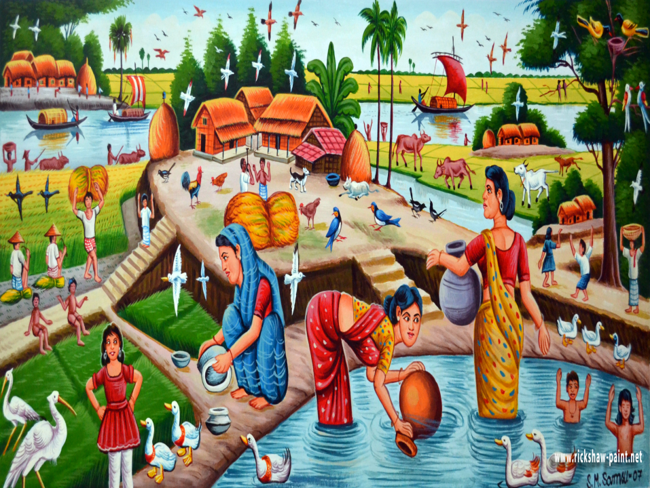
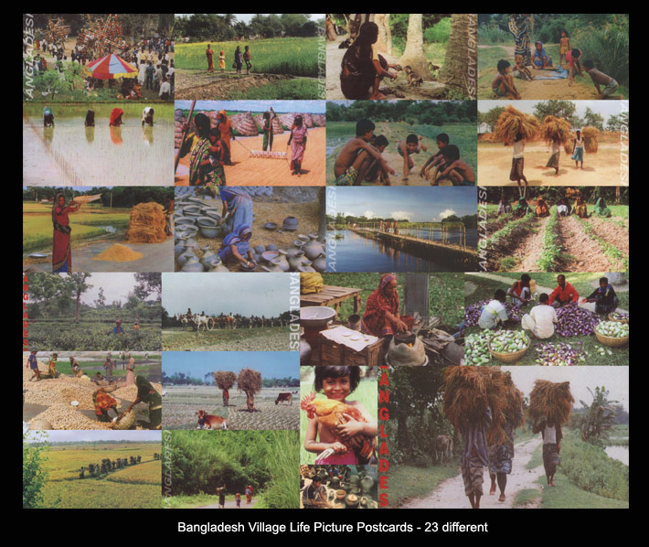
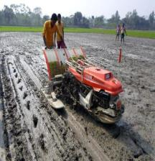
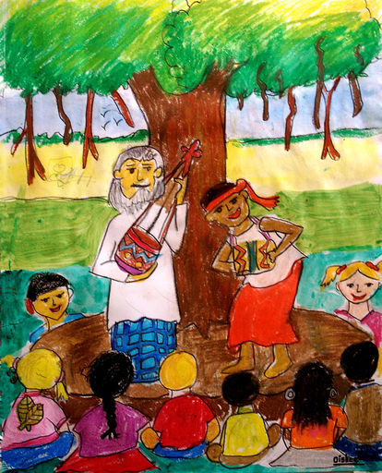
Notes:
স্লাইড নং- ৩- এই স্লাইডের মাধ্যমে শিক্ষকঃ ১ম,২য়, ৩য় ছবি দেখিয়ে শিক্ষার্থীদের উদ্দেশ্যে বলতে পারেন ছবিতে কী কী লক্ষ্য করা যায়।সম্ভাব্য উত্তর-গ্রামের মানুষের এবং কৃষিকাজের দৃশ্য ২ নং ছবিতে সংস্কৃতি ৩য় ছবিতে কৃষির আধুনিকায়ন প্রয়োজনে শিক্ষক ছবি দেখিয়ে বক্তব্যের মাধ্যমে পাঠে আসতে পারেন। এইভাবে পাঠে আসব। তাহলে আজকের পাঠ বাংলাদেশের জনমানুষের জীবন, সংস্কৃতি এবং কৃষির আধুনিকায়ন

Slide 4
আজকের পাঠ
বাংলাদেশের মানুষের জীবন, সংস্কৃতি এবং কৃষির আধুনিকায়ন
Notes:
স্লাইড নং-৪-পাঠ ঘোষণা

Slide 5
শিখনফল
এই পাঠ শেষে শিক্ষার্থীরা-
১। ব্রিটিশ সরকারের পোড়ামাটি নীতি কী ছিল তা বলতে পারবে।
২। কৃষির উন্নয়নে ব্রিটিশ সরকারের গৃহীত পদক্ষেপসমূহ বলতে পারবে।
৩। কৃষিতে কৃষি বিজ্ঞানী ও গবেষকদের অবদানপূর্বক কৃষির আধুনিকায়ন বর্ণনা করতে পারবে।
Notes:
স্লাইড নং-৫-শিখনফল

Slide 6
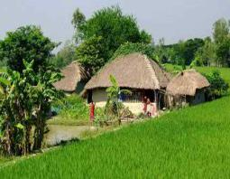
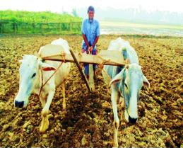
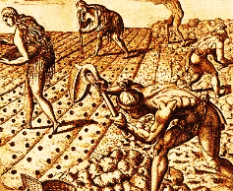
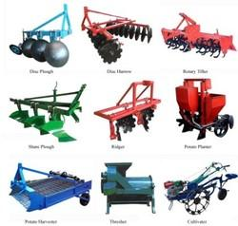
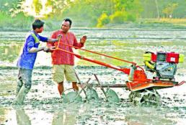
প্রাচীনকাল থেকেই কৃষিই ছিল এ দেশের মানুষের অন্যতম অবলম্বন।
প্রাচীন কৃষিতে লেগেছে আধুনিকতার ছোঁয়া।
আধুনিক কৃষি বিজ্ঞান ও প্রযুক্তির ব্যবহার কৃষি উৎপাদনে বয়ে এনেছে ব্যাপক সাফল্য।
Notes:
স্লাইড নং- ৬ - এই স্লাইডের মাধ্যমে প্রাচীনকাল থেকেই কৃষিই ছিল এ দেশের মানুষের অন্যতম অবলম্বন , প্রাচীন কৃষিতে আধুনিকতার ছোঁয়া কীভাবে লেগেছে তা দেখানো হয়েছে।

Slide 7
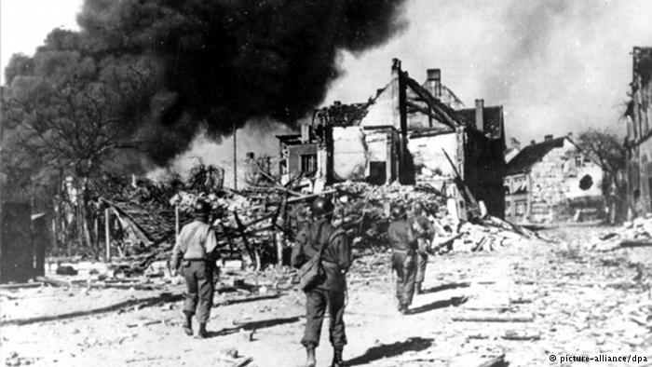
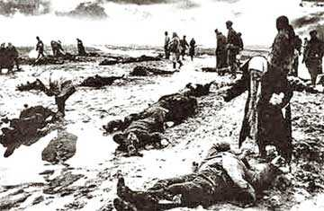
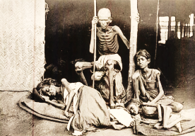
দ্বিতীয় বিশ্বযুদ্ধ চলাকালীন
দ্বিতীয় বিশ্বযুদ্ধকালে দুর্বিষহ দুর্ভিক্ষে লক্ষ লক্ষ মানুষ মারা যায়।
দ্বিতীয় বিশ্বযুদ্ধ
Notes:
স্লাইড নং- ৭ -- এই স্লাইডের মাধ্যমে দ্বিতীয় বিশ্বযুদ্ধকালীন মূহুর্তগুলো দেখানো হয়েছে।

Slide 8
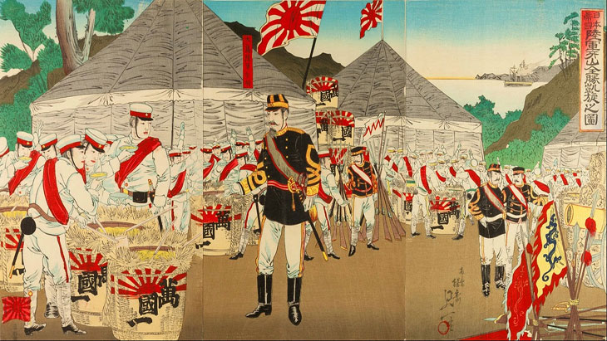
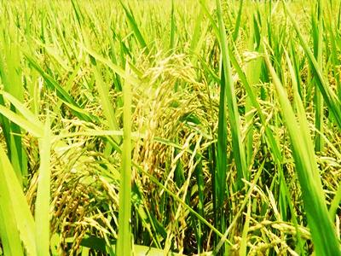
বাংলা ও আসামের খাদ্যগুদামের খাদ্যশস্য পশ্চিমে স্থানান্তর করেছিল, নতুবা ধ্বংস করেছিল। এটাই পোড়া মাটির নীতি ।
দ্বিতীয় বিশ্বযুদ্ধে জাপানি সেনাদের হাতে ধরা পড়ার ভয়ে ------
Notes:
স্লাইড নং- ৮ -- এই স্লাইডের মাধ্যমে পোড়ামাটির নীতি কী তা দেখানো হয়েছে।

Slide 9
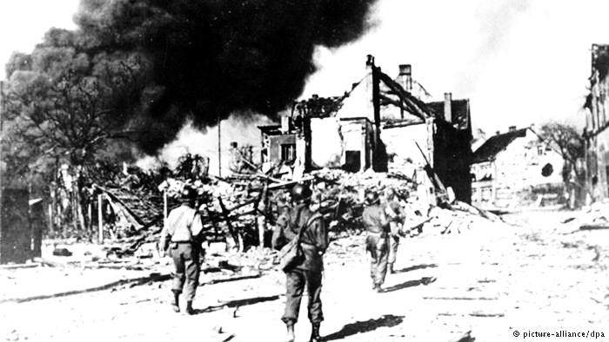
মহাযুদ্ধে দুর্বল হয়ে পড়লে
পাকিস্তান আমলে ১৯৬১ সালে একটি কৃষি বিশ্ববিদ্যালয় স্থাপন করা হয়।
৪ টি পূর্ণাঙ্গ কৃষি বিশ্ববিদ্যালয়
কুমিল্লায় একটি ভেটেরিনারি কলেজ ও ঢাকা বিশ্ববিদ্যালয়ে কৃষি অনুষদ খুলে ডিগ্রি পর্যায়ের কৃষি শিক্ষা চালুর ব্যবস্থা করা হয়েছে।
সকল বিজ্ঞান ও প্রযুক্তি বিশ্ববিদ্যালয়ে কৃষিবিজ্ঞান চালু রয়েছে।
বর্তমানে বাংলাদেশের শিক্ষাব্যবস্থায়
১ টি পূর্ণাঙ্গ ভেটেরিনারি বিশ্ববিদ্যালয়
ঐ সময়ে বৃটিশ সরকার একটি যুগান্তকারী সিদ্ধান্ত নেয়ঃ
Notes:
স্লাইড নং- ৯ - এই স্লাইডের মাধ্যমে বাংলাদেশের কৃষির আধুনিকায়নের জন্য বৃটিশ ও পাকিস্তান আমলের এবং বর্তমানের বাংলাদেশের শিক্ষাব্যবস্থায় কৃষি বিশ্ববিদ্যালয় তা দেখানো হয়েছে।

Slide 10
জোড়ায় কাজ
কৃষি উন্নয়নে ব্রিটিশ সরকারের গৃহীত পদক্ষেপসমূহ উল্লেখ কর।
Notes:
স্লাইড নং-১০-জোড়ায় কাজ

Slide 11
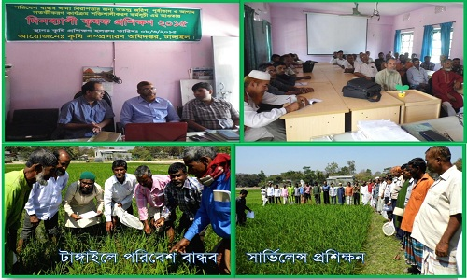
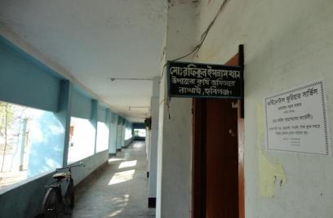
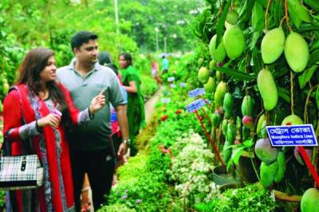
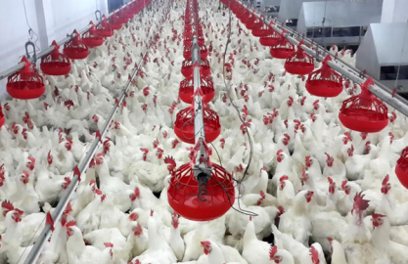
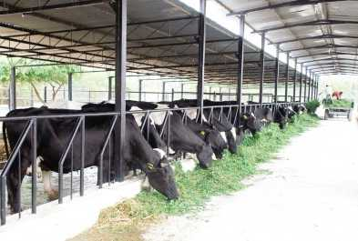
তৃণমূল পর্যায়ে কাজ করার দক্ষ মাঠ কর্মী তৈরি করতে কৃষি সম্প্রসারণ ট্রেনিং ইন্সটিটিউট ও পশু চিকিৎসা ট্রেনিং ইন্সটিটিউট স্থাপন করা হয়।
প্রতিটি জেলায় সরকারি কৃষি ফার্ম, পোল্ট্রি ফার্ম, ডেইরি ফার্ম চালু হয় প্রদর্শনী খামার হিসাবে।
Notes:
স্লাইড নং- ১১ - এই স্লাইডের মাধ্যমে বাংলাদেশের কৃষির আধুনিকায়নের যাত্রা শুরু কীভাবে হয়েছিল তা দেখানো হয়েছে।

Slide 12
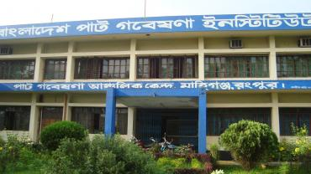
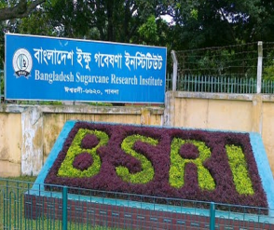
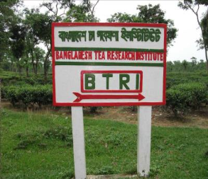
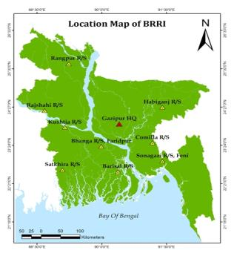
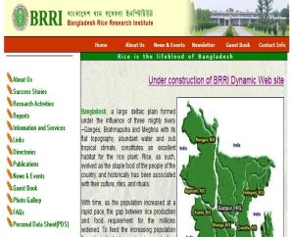
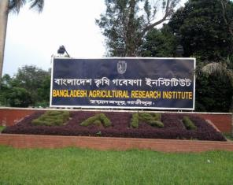
পাট, চা, আখ ইত্যাদি অর্থকরী ফসলের বিষয়ে গবেষণার জন্য একক গবেষণা ইন্সটিটিউট যথাক্রমে ঢাকা, ঈশ্বরদি ও শ্রীমঙ্গলে একক গবেষণা ইন্সটিটিউট স্থাপন।
Notes:
স্লাইড নং-১২ - এই স্লাইডের মাধ্যমে বাংলাদেশের কৃষির আধুনিকায়নের যাত্রা শুরু কীভাবে হয়েছিল তা দেখানো হয়েছে।

Slide 13
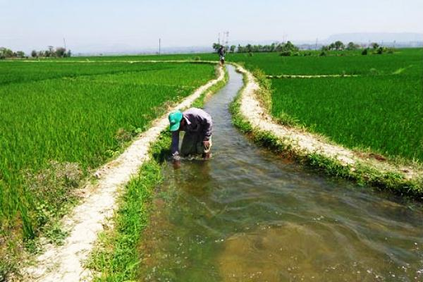
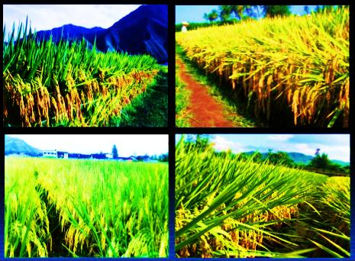
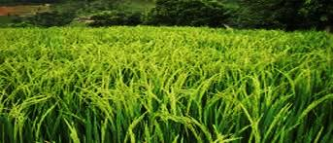
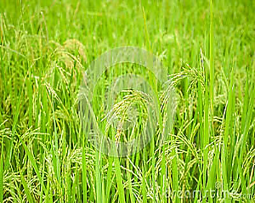
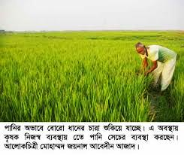
উচ্চ ফলনশীল ইরি- ব্রি জাত
পূর্ব বাংলায় কৃষির আধুনিকায়ন শুরু-----
বিভিন্ন স্বাদগন্ধের কম ফলনশীল স্থানীয় ধান
প্রধান কৃষি ফসল ধানের প্রভাব সবচাইতে বেশি দেখা যায়।
গত শতকের ষাটের দশকে।
Notes:
স্লাইড নং-১৩ - এই স্লাইডের মাধ্যমে পূর্ব বাংলায় কৃষির আধুনিকায়ন শুরু এবং প্রধান কৃষি ফসল ধান। আধুনিকায়নের ফলে কম ফলনশীল জাতের স্থানীয় ধানের পরিবর্তে উচ্চ ফলনশীল ইরি-ব্রি জাতের ধান উৎপাদন। তা দেখানো হয়েছে।

Slide 14
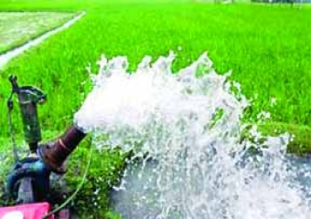
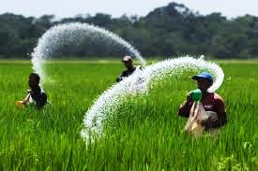
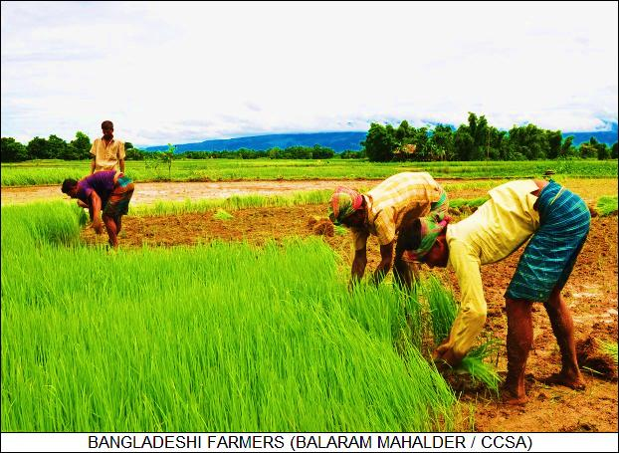
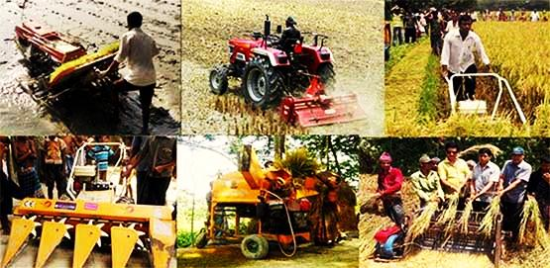
সার, সেচ ও অন্যান্য পরিচর্যার জন্য আধুনিক যন্ত্রপাতির চাহিদা কৃষিতে বাড়তে থাকে।
উচ্চ ফলনশীল জাত ইরি-ব্রি উৎপাদনের জন্য-------
ফলে উৎপাদন ব্যয় ক্রমগত বাড়তে থাকে।
Notes:
স্লাইড নং- ১৪ - এই স্লাইডের মাধ্যমে উচ্চ ফলনশীল জাতের ধান উৎপাদনের জন্য সার,সেচ ও আধুনিক যন্ত্রপাতির চাহিদা বৃদ্ধি পেতে থাকল,ফলে উৎপাদন ব্যয় বাড়তে থাকে।তা দেখানো হয়েছে।

Slide 15
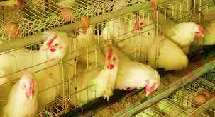
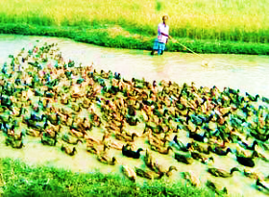
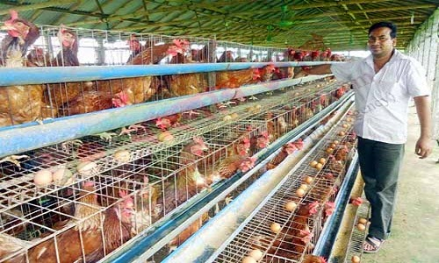
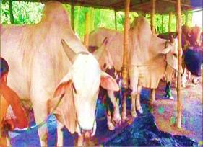
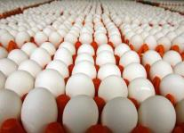
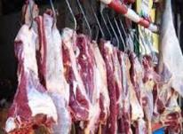
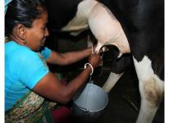
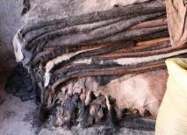
পূঁজিহীন দরিদ্র কৃষক বিকল্প হিসেবে কর্মসংস্থান করে নিল
শহরগুলোতে দিন দিন বৃদ্ধি পাচ্ছে আধুনিক মুরগির খামার
কৃষিতে উৎপাদনে আয়বৃদ্ধির ফলে গ্রামিণ জীবনে শিক্ষার বিস্তার ঘটায় এবং পেশাজীবীর সংখ্যা দ্রুতই বাড়তে থাকে।
Notes:
স্লাইড নং- ১৫ - এই স্লাইডের মাধ্যমে উচ্চ ফলনশীল জাত উৎপাদনে ব্যয় হওয়ায় পুজীহীন দরিদ্র কৃষক বিকল্প হিসেবে কর্মসংস্থান করে নিল , এবং কৃষিতে উৎপাদনে আয় বৃদ্ধির ফলে গ্রামীণ জীবনে শিক্ষার বিস্তার ঘটায় এবং পেশাজীবীর সংখ্যা দ্রুতই বাড়তে থাকে ।তা দেখানো হয়েছে।

Slide 16
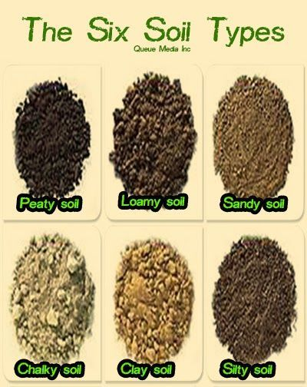
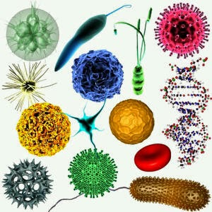
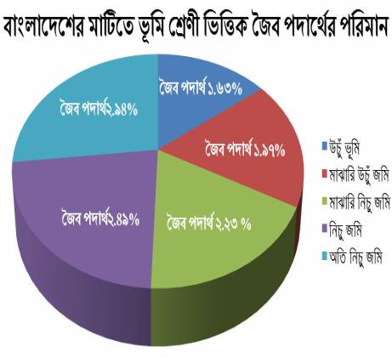
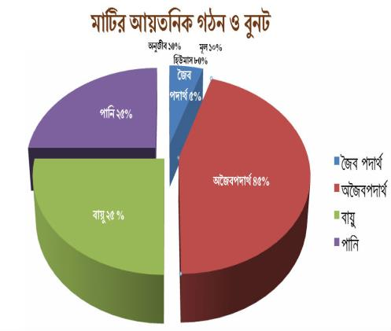
মাটিতে বসবাসকারী অনুজীব
মাটি বা জমি হলো কৃষির মূল ক্ষেত্র
পলি মাটি
দোঁয়াশ মাটি
বেলে মাটি
বেলে- দোঁয়াশ মাটি
কাদা মাটি
এটেল- দোঁয়াশ মাটি
Notes:
স্লাইড নং- ১৬ - এই স্লাইডের মাধ্যমে মাটি বা জমি হলো কৃষির মূল ক্ষেত্র , মাটিতে বসবাসকারী অনুজীব,মাটির প্রকারভেদসহ উর্বরতা দেখানো হয়েছে।

Slide 17
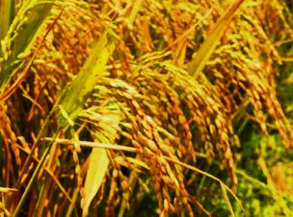
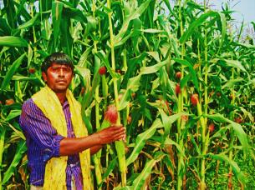
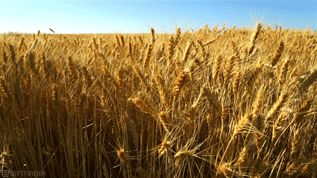
কৃষিতে বিজ্ঞানীদের অমূল্য অবদান
উদ্ভিদ ও প্রাণীর বংশগতিবিজ্ঞানে কৃষিতে ব্যাপক সাফল্য।
মাটি নিয়ে গবেষণা
উৎপাদনশীলতা আগের তুলনায় অনেকগুণ বেড়ে গিয়েছে।
Notes:
স্লাইড নং- ১৭ - এই স্লাইডের মাধ্যমে কৃষিতে বিজ্ঞানীদের অবদান এবং এর ফলে কৃষিতে উৎপাদনশীলতা আগের তুলনায় অনেকগুণ বেড়ে গিয়েছে। তা দেখানো হয়েছে।

Slide 18
কৃষিতে বিজ্ঞানীদের অবদান
ফসল উদ্ভিদ
গবাদি পশুপাখি
মাছ ও অন্যান্য জলজ প্রাণী
Notes:
স্লাইড নং-১৮ - এই স্লাইডের মাধ্যমে কৃষিতে বিজ্ঞানীদের অবদান

Slide 19
পুষ্টি
বিজ্ঞানীদের উদ্ভাবিত প্রযুক্তি
নিরাময় ব্যবস্থা
বৃদ্ধি
প্রজনন
Notes:
স্লাইড নং-১৯ - এই স্লাইডের মাধ্যমে কৃষিতে বিজ্ঞানীদের অবদান

Slide 20
উদ্ভাবিত প্রযুক্তি কৃষকেরা গ্রহন করায় স্বাস্থ্যসম্মত সুষম খাদ্য উৎপাদনে কৃষির অগ্রযাত্রা অব্যাহত রয়েছে।
Notes:
স্লাইড নং- ২০ - এই স্লাইডের মাধ্যমে কৃষিতে বিজ্ঞানীদের উদ্ভাবিত প্রযুক্তি কৃষকেরা গ্রহন করায় স্বাস্থ্যসম্মত সুষম খাদ্য উৎপাদনে কৃষির অগ্রযাত্রা অব্যাহত রয়েছে।তা দেখানো হয়েছে।

Slide 21
গ্রামিণ সাংস্কৃতি
পরিমাণগত ও গুণগত পরিবর্তন আনে
বাঙালি জাতীয়তাবোধ প্রবল হয়
কৃষিসহ বিভিন্ন পেশার বিকাশ
বাংলা ভাষার জয়
গ্রামিণ সাংস্কৃতির উপরিকাঠামোতে
Notes:
স্লাইড নং- ২১ - এই স্লাইডের মাধ্যমে গ্রামিণ সংস্কৃতিতে বাঙালী জাতীর সংস্কৃতি বৃদ্ধি দেখানো হয়েছে।

Slide 22
কৃষি সংক্রান্ত চারণ কবি ‘খনার বচন’
জারি-সারি-ভাটিয়ালি চর্চার পাশাপাশি
কৃষক, শ্রমিক মধ্যবিত্তের মনোজগতে রবীন্দ্রনাথ, নজরুল, লালন, হাসন রাজা, সুকান্ত ব্যাপক প্রভাব ফেলে।
কৃষকের সাংস্কৃতিক জীবন
মেলবন্ধন
জনমানুষের সাংস্কৃতিক ভাবনা
Notes:
স্লাইড নং- ২২ - এই স্লাইডের মাধ্যমে কৃষকের সাংস্কৃতিক জীবন ও জনমানুষের সাংস্কৃতিক ভাবনার মেলবন্ধম এবং চারণ কবির খনার বচন দেখানো হয়েছে।

Slide 23
দলগত কাজ
আমাদের দেশে কৃষি উৎপাদনে কৃষির দ্রুত অগ্রগতির কারণ উল্লেখ কর।
Notes:
স্লাইড নং-২৩- দলীয় কাজ

Slide 24
মূল্যায়ন
১। কত সালে কৃষি বিশ্ববিদ্যালয় স্থাপিত হয়?
২। কৃষি গবেষণা ও ধান গবেষণা ইন্সটিটিউট কোথায় স্থাপন করা হয়?
৩। বাংলা ও আসামের খাদ্যগুদামের খাদ্যশস্য ব্রিটিশ সরকার কোথায় স্থানান্তর করেছিল?
৪। বাংলাদেশে কয়টি পূর্ণাঙ্গ কৃষি বিশ্ববিদ্যালয় চালু আছে?
Notes:
স্লাইড নং-২৪-মূল্যায়ন

Slide 25
বাড়ির কাজ
কৃষি বিজ্ঞানীদের অবদানপূর্বক কৃষির আধুনিকায়নে আমাদের জীবনধারার কী কী পরিবর্তন লক্ষ্য করা যায় ব্যক্ত কর।
Notes:
স্লাইড নং-২৫-বাড়ীর কাজ

Slide 26
সকলকে ধন্যবাদ
Notes:
স্লাইড নং- ২৬ –সমাপ্তি।

